Slide 1
第三章 多维随机变量及其分布
3.1 二维随机变量
3.2 边缘分布
3.3 条件分布
3.4 相互独立的随机变量
3.5 (多维)随机变量函数的分布

Slide 2


3.1 二维随机变量
引例：
实例1
炮弹的弹着点的位
置 (X,Y) 就是一个二维随
机变量.
实例2
考查某一地区学
前儿童的发育情况,
则儿
童的身高 H 和体重 W 就
构成二维随机变量(H,W).

Slide 3
一. n维随机变量
定义: 将n个随机变量X₁，X₂，...,X_{n}构成一个n维向量 (X_{1,}X₂,...,X_{n})称为n维随机变量。
说明：
1. 一维随机变量X：R¹上的随机点坐标
二维随机变量(X,Y)：R²上的随机点坐标
n维随机变量(X₁,X₂,…,X_{n})：R^{n}上的随机点坐标
2. 二维随机变量(X,Y)的性质不仅与X、Y有关，而且还依赖于X、Y的相互关系。
3.多维随机变量的研究方法也与一维类似，用分布函数、概率密度、或分布律来描述其统计规律

Slide 4
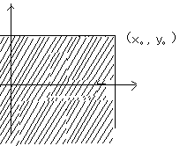
二. 联合分布函数
设(X, Y)是二维随机变量，(x, y)∈R², 则称
F(x,y)=P{X≤x, Y≤y}
为(X, Y)的分布函数，或X与Y的联合分布函数。
几何意义：分布函数F( )表示随机点(X,Y)落在区域
中的概率。如图阴影部分：

Slide 5
对于(x₁, y₁), (x₂, y₂)∈R², (x₁< x_{2，} y₁<y₂ ), 则
P{x₁<X≤ x_{2，} y₁<y≤y₂ }
＝F(x₂, y₂)－F(x₁, y₂)－ F (x₂, y₁)＋F (x₁, y₁).
(x₁, y₂)
(x₂, y₂)
(x₁, y₁)
(x₂, y₁)

Slide 6
分布函数F(x, y)具有如下性质：
(1)归一性 对任意(x, y) ∈R² , 0≤ F(x, y) ≤ 1,
且

Slide 7
(2)单调不减
对任意y ∈R, 当x₁<x₂时， F(x₁, y) ≤ F(x₂ , y)；
对任意x ∈R, 当y₁<y₂时， F(x, y₁) ≤ F(x , y₂).
(3)右连续 对任意x∈R, y∈R,

Slide 8
(4)矩形不等式
对于任意(x₁, y₁), (x₂, y₂)∈R², (x₁< x_{2，} y₁<y₂ ),
F(x₂, y₂)－F(x₁, y₂)－ F (x₂, y₁)＋F (x₁, y₁)≥0.
反之，任一满足上述四个性质的二元函数F(x, y)都
可以作为某个二维随机变量(X, Y)的分布函数。

Slide 9
例1.已知二维随机变量(X,Y)的分布函数为
1)求常数A，B，C。 2)求P{0<X<2,0<Y<3}
解:

Slide 10
三.联合分布律
定义：若二维随机变量(X, Y)只能取至多可列个值(x_{i}, y_{j}), (i, j＝1, 2, … )，则称(X, Y)为二维离散型随机变量。
定义：若二维离散型随机变量(X, Y) 取 (x_{i}, y_{j})的概率为p_{ij}, 则称
P{X＝x_{i}, Y＝ y_{j},}＝ p_{ij ，}(i, j＝1, 2, … )，
为二维离散型随机变量(X, Y)的分布律，或随机变量X与Y的联合分布律.可记为 (X, Y)～ P{X＝x_{i}, Y＝ y_{j},}＝ p_{ij ，}(i, j＝1, 2, … )，

Slide 11
二维离散型随机变量的分布律也可列表表示如下:
X Y y1 y2 … yj …
p₁₁ p₁₂ ... P_{1j} ...
p₂₁ p₂₂ ... P_{2j} ...
p_{i1} p_{i2} ... P_{ij} ...
x₁
x₂
x_{i}
...
...
...
...
...
...
...
...
联合分布律的性质
(1) p_{ij} ≥0 , i, j＝1, 2, … ； (2)

Slide 12
例2. 袋中有两只红球，三只白球，现不放回摸球二次。令
,求(X,Y)的分布律。
Y
1 0
X
1 0

Slide 13
四. 二维连续型随机变量及其密度函数
1、定义 对于二维随机变量(X, Y)，若存在一个非负可积函数f (x, y)，使对∀(x, y)∈R²，其分布函数
则称 (X, Y)为二维连续型随机变量，f(x,y)为(X, Y)的密度函数(概率密度)，或X与Y的联合密度函数，可记为
(X, Y)～ f (x, y)， (x, y)∈R²

Slide 14
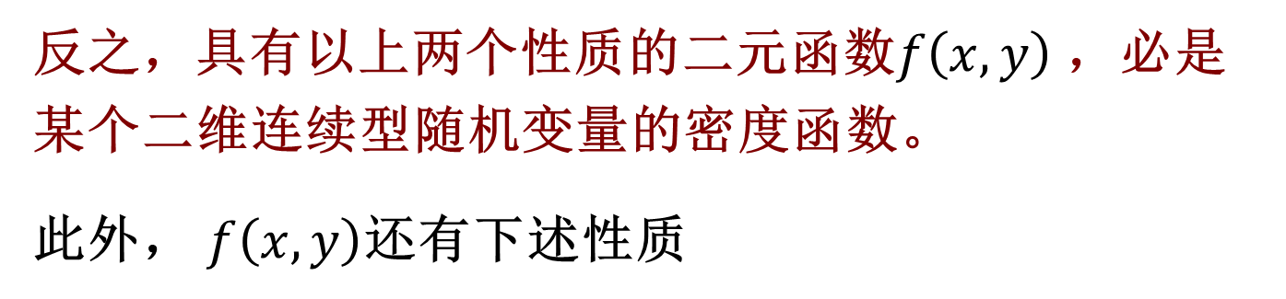
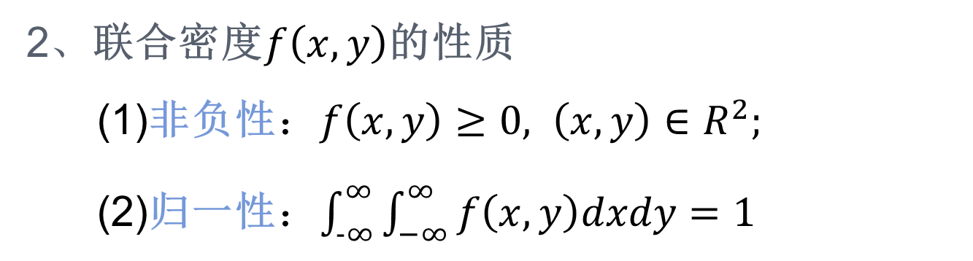
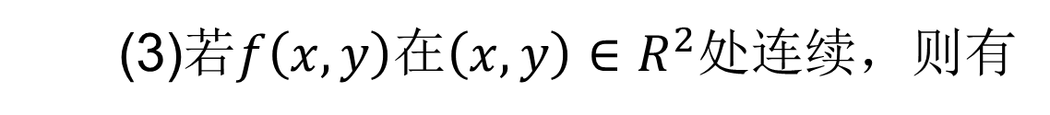
2、联合密度$f\left(x,y\right)$的性质
(1)非负性：$f\left(x,y\right)≥0, \left(x,y\right)∈R^{2};$
(2)归一性：$\int_{-∞}^{∞}{\int_{−∞}^{∞}{f\left(x,y\right)dxdy}=1}$
反之，具有以上两个性质的二元函数$f\left(x,y\right)$，必是某个二维连续型随机变量的密度函数。
此外， $f\left(x,y\right)$还有下述性质
(3)若$f\left(x,y\right)$在$\left(x,y\right)∈R^{2}$处连续，则有

Slide 15
(4) 对于任意平面区域G⊂ R²,
例3. 设
求: P{X>Y}
G

Slide 16
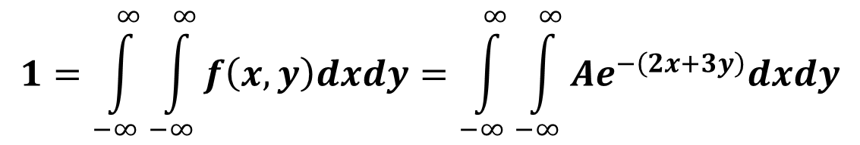
例4. 设
求：(1)常数A；(2) F(1,1)；
(3) (X, Y)落在三角形区域D：x≥0, y≥0, 2X+3y≤6
内的概率。
解：(1)由归一性
$$1=\int_{−∞}^{∞}{\int_{−∞}^{∞}{f\left(x,y\right)dxdy}=\int_{−∞}^{∞}{\int_{−∞}^{∞}{Ae^{−\left(2x+3y\right)}dxdy}}}$$

Slide 17
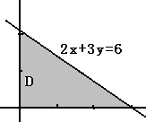
(3) (X, Y)落在三角形区域D：x≥0, y≥0, 2X+3y≤6
内的概率。
解

Slide 18
3. 两个常用的二维连续型分布 (1)二维均匀分布
若二维随机变量(X, Y)的密度函数为
则称(X, Y)在区域D上(内) 服从均匀分布。
易见，若（X，Y）在区域D上(内) 服从均匀分布，对D内任意区域G，有

Slide 19
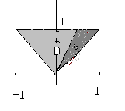
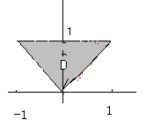
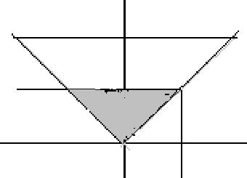
例5.设(X,Y)服从如图区域D上的均匀分布，
(1)求(X,Y)的概率密度；
(2)求P{Y<2X} ；
(3)求F(0.5,0.5)

Slide 20
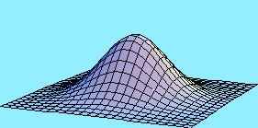
(2)二维正态分布N(μ₁, μ₂, σ₁, σ₂, ρ)
若二维随机变量(X, Y)的密度函数为
其中，μ₁、μ₂为实数，σ₁>0,σ₂>0, | ρ |<1，则称(X, Y) 服从参数μ₁,μ₂, σ₁, σ₂, ρ的二维正态分布，可记为

Slide 21
分布函数的概念可推广到n维随机变量的情形。
事实上，对n维随机变量(X₁, X₂, … , X_{n})，
F(x₁, x₂, … , x_{n})＝P(X₁≤ x₁, X₂ ≤x₂, … , X_{n} ≤x_{n})
称为的n维随机变量(X₁, X₂, … , X_{n})的分布函数，或随机变量X₁, X₂, … , X_{n}的联合分布函数。

Slide 22
定义: 若(X_{1,}X₂,...X_{n})的全部可能取值为R^{n}上的有限或可列无穷多个点，称(X_{1,}X₂,...X_{n})为n维离散型的，称
P{X₁=x_{1,}X₂=x₂,...X_{n}=x_{n}} ，(x₁,x₂,...x_{n})
为n维随机变量(X_{1,}X₂,...X_{n})的联合分布律。
定义: 对于n维随机变量(X_{1,}X₂,...X_{n})，如果存在非负的n元函数f(x₁,x₂,...x_{n})使得对任意的n元立方体
有
则称(X_{1,}X₂,...X_{n})为n维连续型随机变量，称f(x₁,x₂,...x_{n})为(X_{1,}X₂,...X_{n})的概率密度。

Slide 23
3.2 边缘分布
一、边缘分布函数
F_{X}(x)＝F (x, +∞)＝ ＝P{X≤x}
称为二维随机变量(X, Y)关于X的边缘分布函数；
F_{Y}(y)＝F (+∞, y)＝ ＝P{Y≤y}
称为二维随机变量(X, Y)关于Y的边缘分布函数.
边缘分布实际上是高维随机变量的某个(某些)低维分量的分布。

Slide 24
例1.已知(X,Y)的分布函数为
求F_{X}(x)与F_{Y}(y)。

Slide 25
二、边缘分布律
若随机变量X与Y的联合分布律为 (X, Y)～ P{X＝x_{i}, Y＝ y_{j},}＝ p_{ij ，}i, j＝1, 2, … 则称
P{X＝x_{i}}＝p_{i.}＝ ，i＝1, 2, …
为(X, Y)关于X的边缘分布律；
P{Y＝ y_{j}}＝p_{.j}＝ ，j＝1, 2, …
为(X, Y)关于Y的边缘分布律。
边缘分布律自然也满足分布律的性质。

Slide 26
例2.已知(X,Y)的分布律为
x\y 1 0
1 1/10 3/10
0 3/10 3/10
求X、Y的边缘分布律。
解：
x\y 1 0 p_{i.}
1 1/10 3/10
0 3/10 3/10
p_{.j}
2/5
3/5
2/5
3/5
故关于X和Y的分布律分别为：
X 1 0 Y 1 0
P 2/5 3/5 P 2/5 3/5

Slide 27
三、边缘密度函数
设(X, Y)～f (x, y), (x, y)∈R², 则称
为(X, Y)关于X的边缘密度函数；
同理，称
为(X, Y)关于Y的边缘密度函数。
易知N(μ₁, μ₂, σ₁², σ₂², ρ)的边缘密度函数f_{X}(x)是N(μ₁, σ₁²)的密度函数，而f_{X}(x)是N(μ₂, σ₂²)的密度函数，故二维正态分布的边缘分布也是正态分布。

Slide 28

例3.设(X,Y)的概率密度为
（1）求常数c;(2)求关于X的边缘概率密度
解:(1)由归一性

Slide 29
3.4 相互独立的随机变量
定义: 称随机变量X与Y独立，如果对任意实数a<b,c<d，有
P{a<X≤b,c<Y≤d}=P{a<X≤b}P{c<Y≤d}
即事件{a<X≤b}与事件{c<Y≤d}独立，则称随机变量X与Y独立。
定理：随机变量X与Y独立的充分必要条件是
F(x,y)=F_{X}(x)F_{Y}(y)

Slide 30
定理: 设(X,Y)是二维连续型随机变量，X与Y独立的充分必要条件是f(x,y)=f_{X}(x)f_{Y}(y)
定理: 设(X,Y)是二维离散型随机变量，其分布律为P_{i,j}=P{X=x_{i,}Y=y_{j}},i,j=1,2,...，则X与Y独立的充分必要条件是对任意i,j，P_{i,j}=P_{i•.}P_{•j} 。
由上述定理可知，要判断两个随机变量X与Y的独立性，只需求出它们各自的边缘分布，再看是否对(X,Y)的每一对可能取值点,边缘分布的乘积都等于联合分布即可

Slide 31
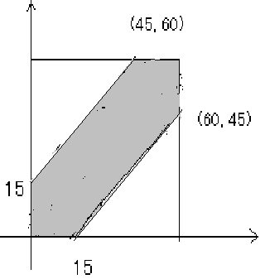
例4. 已知随机变量(X,Y)的分布律为
且知X与Y独立，求a、b的值。
例5.甲乙约定8:00∼9:00在某地会面。设两人都随机地在这期间的任一时刻到达，先到者最多等待15分钟过时不候。求两人能见面的概率。

Slide 32
n维随机变量的边缘分布与独立性
定义. 设n维随机变量(X_{1,}X₂,...X_{n})的分布函数为F(x₁,x₂,...x_{n}), (X_{1,}X₂,...X_{n})的k（1≤k<n)维边缘分布函数就随之确定，如关于(X_{1,}X₂)的边缘分布函数是
F_{X1,X2}（x₁,x₂,)=F(x₁,x_{2,} ∞,∞...∞)
若X_{k} 的边缘分布函数为F_{Xk}(x_{k}),k=1,2,…,n,
则称X_{1,}X₂,...X_{n} 相互独立，或称(X_{1,}X₂,...X_{n})是独立的。

Slide 33
对于离散型随机变量的情形，若对任意整数i₁, i₂, …, i_{n}及实数 有
则称离散型随机变量X₁, X₂, …, X_{n}相互独立。
设X₁，X₂，…，X_{n}为n 个连续型随机变量，若对任意的(x₁, x₂, …, x_{n})∈R^{n}，
f (x₁, x₂, …, x_{n})＝f_{X1}(x₁)f_{X2}(x₂)…f_{Xn}(x_{n})
几乎处处成立，则称X₁，X₂，…，X_{n}相互独立。

Slide 34
定义: 设n维随机变量(X_{1,}X₂,...X_{n})的分布函数为F_{X}(x₁,x₂,...x_{n})；m维随机变量(Y_{1,}Y₂,…Y_{m})的分布函数为F_{Y}(y_{1,}y₂,…y_{m}), n+m维随机变量(X_{1,}X₂,...X_{n} ,Y_{1,}Y₂,…Y_{m})的分布函数为F（x₁,x₂,...x_{n}, y_{1,}y₂,…y_{m}).如果
F（x₁,x₂,...x_{n}, y_{1,}y₂,…y_{m})= F_{X}(x₁,x₂,...x_{n}) F_{Y}(y_{1,}y₂,…y_{m})
则称n维随机变量(X_{1,}X₂,...X_{n})与m维随机变量(Y_{1,}Y₂,…Y_{m})独立。
定理: 设(X₁,,X₂, …, X_{n} )与(Y₁, Y₂,…， Y_{m} )相互独立，则X_{i} (i=1, 2, …, n))与Y_{i} (i=1, 2, …, m)相互独立；又若h, g是连续函数，则h(X₁,,X₂, …, X_{n})
与g(Y₁, Y₂,…， Y_{m} )相互独立.

Slide 35
一. 离散型随机变量的条件分布律
3.3 条件分布
设随机变量X与Y的联合分布律为
(X, Y)～ P{X＝x_{i}, Y＝ y_{j},}＝ p_{ij ，}(i, j＝1, 2, … )，
X和Y的边缘分布律分别为

Slide 36
若对固定的j, p_{.j}>0, 则称
为Y＝ y_{j}的条件下，X的条件分布律;
同理，对固定的i, p_{i.} >0, 称
为X＝ x_{i}的条件下，Y的条件分布律;

Slide 37
例1.设某昆虫的产卵数X服从参数为50的泊松分布，又设一个虫卵能孵化成虫的概率为0.8,且各卵的孵化是相互独立的，求此昆虫产卵数X与下一代只数Y的联合分布律.

Slide 38
二. 连续型随机变量的条件概率密度
定义. 给定y，设对任意固定的正数ε>0，极限
存在，则称此极限为在条件条件下X的条件分布函数.
记作
可证当 时

Slide 39
若记 为在Y=y条件下X的条件概率密度，则当 时，
类似定义，当 时

Slide 40
y
例2.已知(X,Y)的概率密度为
1
(1)求条件概率密度
(2)求条件概率
x
解:
=…

Slide 41
3.5 多维随机变量函数的分布
一、二维离散型随机变量函数的分布律
设二维离散型随机变量（X，Y），
(X, Y)～P(X＝x_{i}, Y＝y_{j})＝p_{ij} ，i, j＝1, 2, …
则 Z＝g(X, Y)～P{Z＝z_{k}}＝ ＝p_{k} , k＝1, 2, …
或
(X,Y) | (x₁,y₁) | (x₁,y₂) | … | (x_{i},y_{j}) | …
p_{ij} | p₁₂ | p₁₃ |  | p₁₄
Z=g(X,Y) | g(x₁,y₁) | g(x₁,y₂) |  | g(x_{i},y_{j})

Slide 42
例1.设随机变量X与Y独立，且均服从0-1 分布，其分布律均为
X 0 1
P q p
(1) 求W＝X＋Y的分布律；
(2) 求V＝max(X, Y)的分布律；
(3) 求U＝min(X, Y)的分布律；
(4) 求w与V的联合分布律。

Slide 43
(X,Y) | (0,0) | (0,1) | (1,0) | (1,1)
p_{ij}
W＝X＋Y
V＝max(X, Y)
U＝min(X, Y)
0
1
1
2
0
1
1
1
0
0
0
1
W
V
0 1 2
0 1
0
0
0

Slide 44
二、多个随机变量函数的密度函数
1、一般的方法：分布函数法
若(X₁, X₂, …, X_{n})~f (x₁, x₂, …, x_{n}), (x₁, x₂, …, x_{n})∈R^{n}, Y=g(X₁, X₂, …, X_{n}), 则可先求Y的分布函数:
然后再求出Y的密度函数:

Slide 45
2、几个常用函数的密度函数
(1)和的分布
已知(X, Y)～f(x, y), (x, y)∈R², 求Z＝X＋Y的密度。
z
x+y=z x+y≤ z
若X与Y相互独立，则Z＝X＋Y的密度函数

Slide 46
例2. 设随机变量X与Y独立且均服从标准正态分布，求证：Z=X+Y服从N（0，2）分布。
一般地，设随机变量X₁, X₂，..., X_{n}独立且X_{i}服从正态分布N(μ_{i} ,σ_{i}²),i=1,...,n, 则

Slide 47
例3.卡车装运水泥,设每袋水泥的重量X(kg)服从N(50,2.5²)分布,该卡车的额定载重量为2000kg,问最多装多少袋水泥,可使卡车超载的概率不超过0.05.
解:设最多装n袋水泥,X_{i}为第i袋水泥的重量.则
由题意,令
查表得

Slide 48
(2)商的分布
已知(X, Y)～f(x, y), (x, y)∈R², 求Z＝ 的密度。
特别，当X，Y相互独立时，上式可化为
y
G₁
₀ G₂
其中f_{X}(x), f_{Y}(y)分别为X和Y的密度函数。

Slide 49
3、极大(小)值的分布
设X₁, X₂, …, X_{n}相互独立，其分布函数分别为F₁(x₁),F₂(x₂), …, F_{n}(x_{n})，记
M＝max{X₁, X₂, …, X_{n} },
N＝min{X₁, X₂, …, X_{n} }
则，M和N的分布函数分别为：
F_{M}(z)＝F₁(z) … F_{n}(z)

Slide 50
特别，当X₁, X₂, …, X_{n}独立同分布(分布函数相同)时，则有
F_{M}(z)＝[F(z)]^{n};
F_{N}(z)＝1－[1－F(z)]^{n}.
进一步地，若X₁, X₂, …, X_{n}独立且具相同的密度函数f (x)，则M和N的密度函数分别由以下二式表出
f_{M}(z)＝n[F(z)]^{n－1}f (z)；
f_{N}(z)＝n[1－F(z)]^{n－1}f (z).

Slide 51
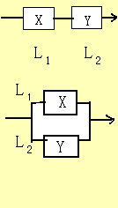
例4. 设系统L由两个相互独立的子系统联接而成，联接的方式分别为(i)串联，(ii)并联，如图所示设L₁,L₂的寿命分别为X与Y，已知它们的概率密度分别为
其中α>0，β>0,试分别就以上两种联结方式写出L的寿命Z的概率密度．

Slide 52
小结

